Slide 1
02
Datenbank-Entwurf relational

Slide 2
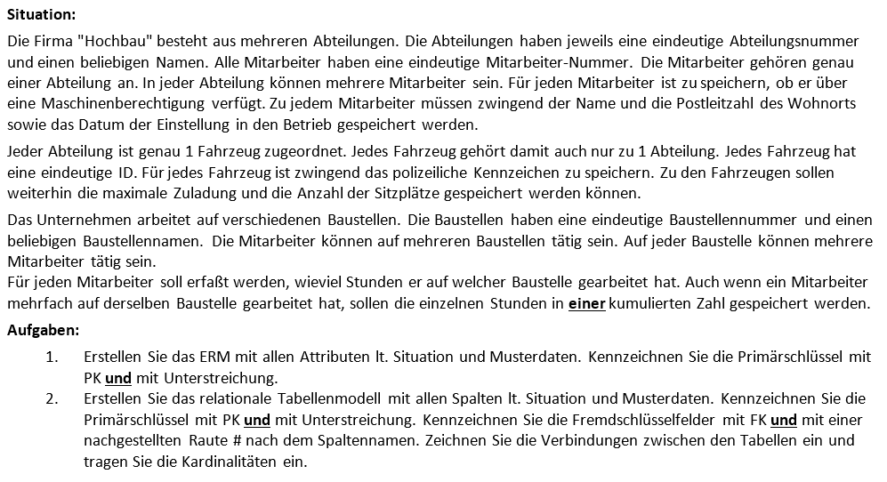
Beispiel: Situation im Unternehmen

Slide 3
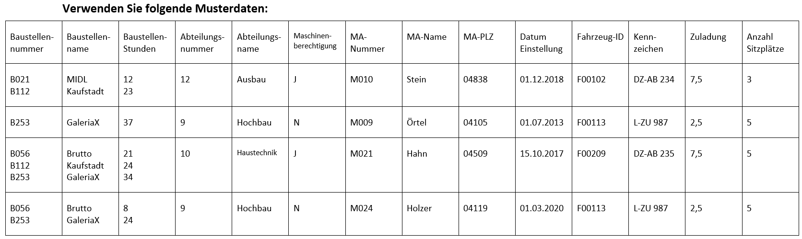
Beispiel: Daten zum Unternehmen

Slide 4
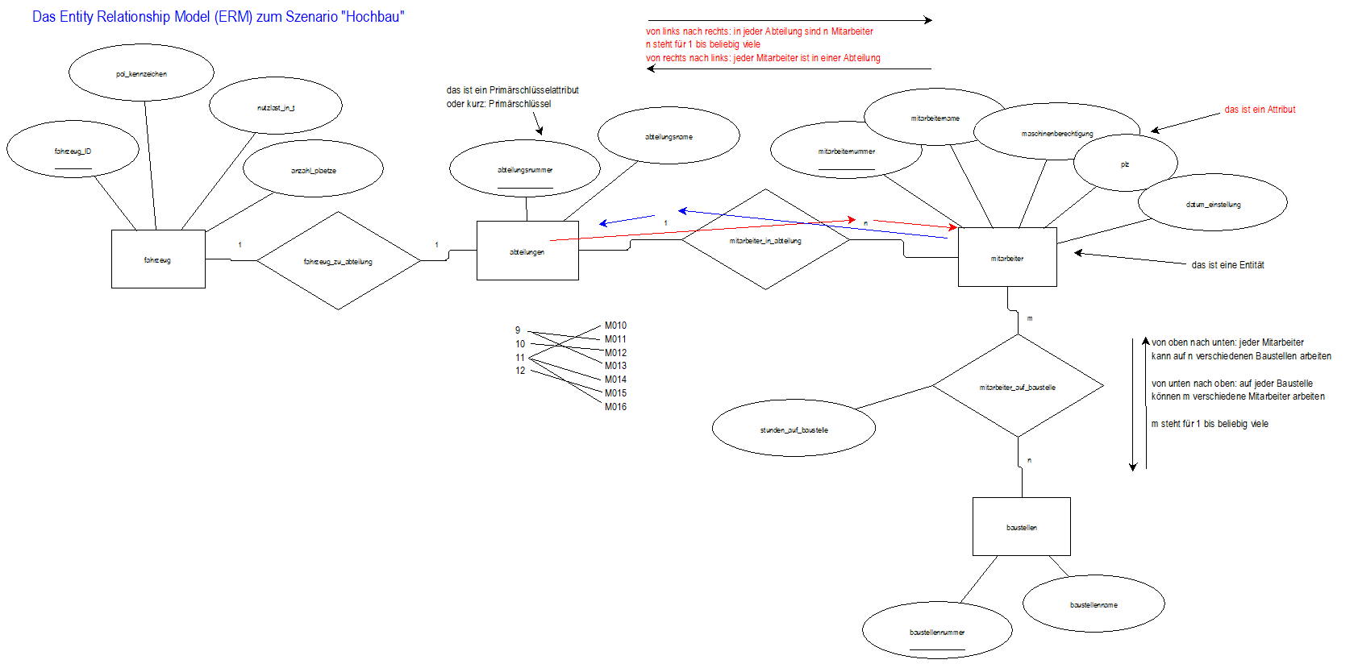
ERM > besser die dia-Datei öffnen

Slide 5
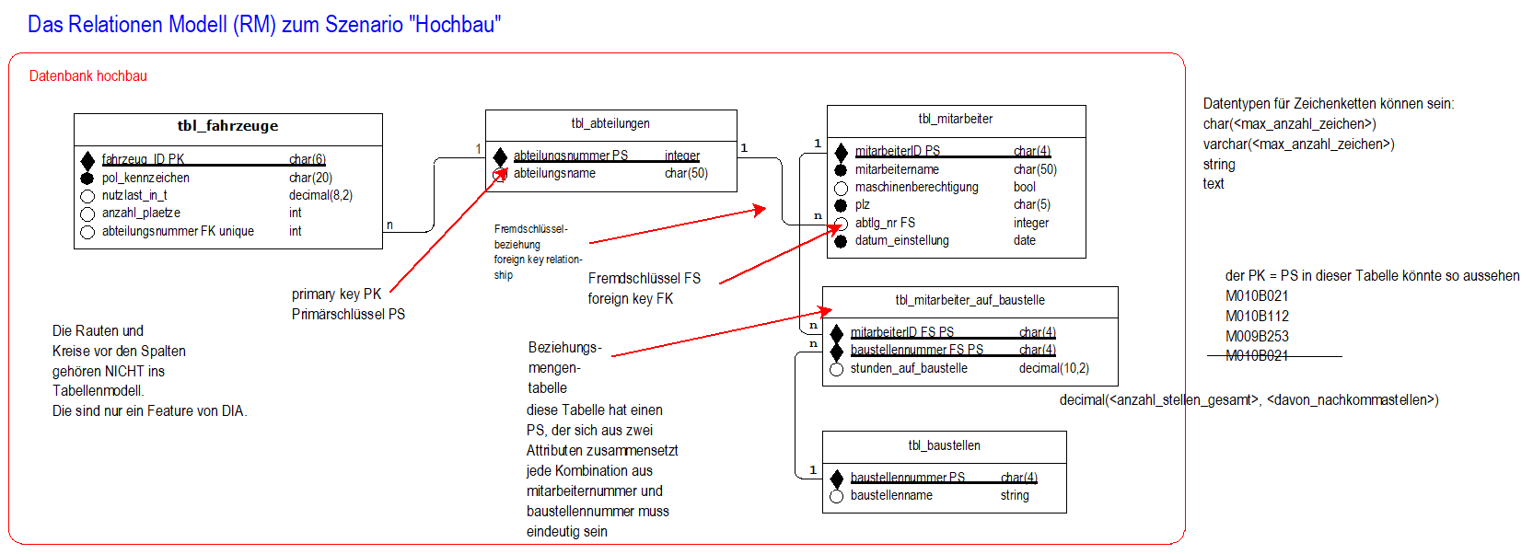
relationales Modell, Relationen-Modell, Tabellen-Schema

Slide 6
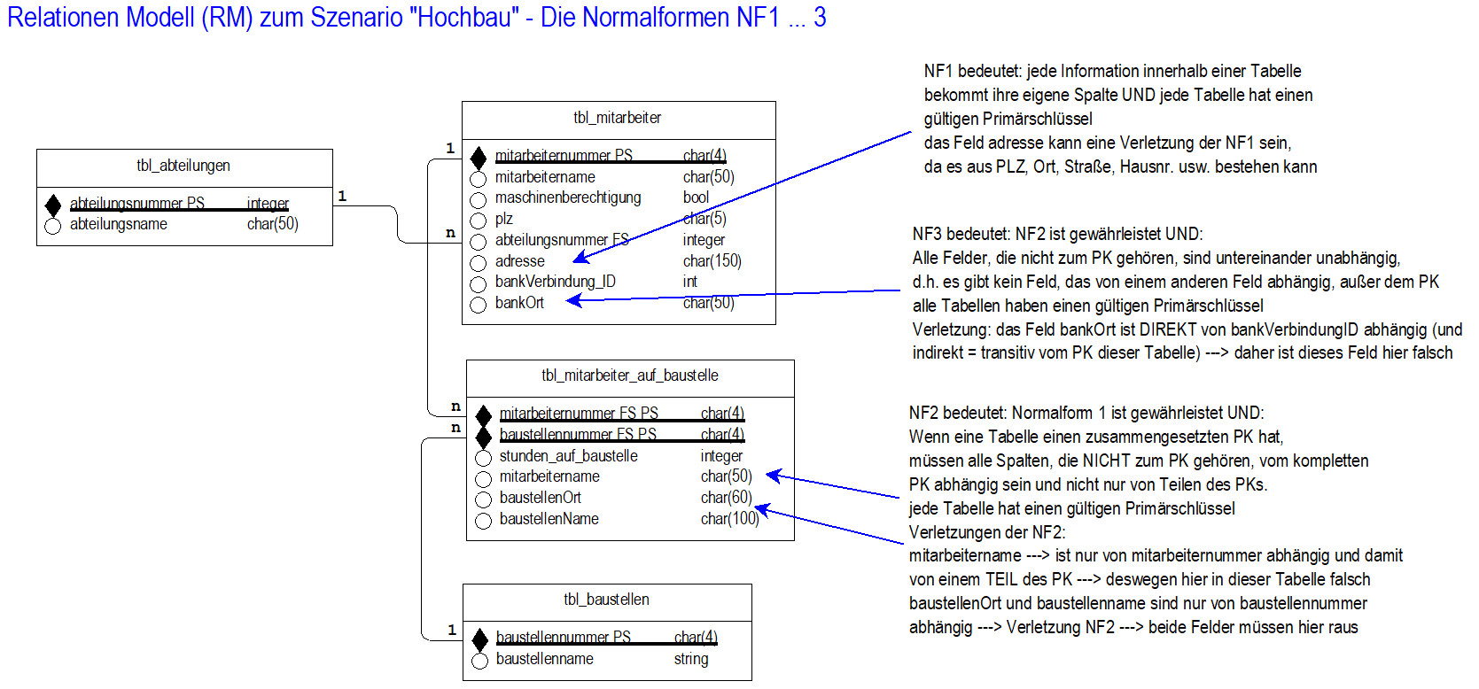
Die Normalformen 1 … 3

